Slide 1



VIANA RESILIENTE
Defesa Civil na Escola
Lucas Zanetti e Idanilza Braga
Compdec- Viana
1º Seminário Estadual de Boas Práticas em Proteção e Defesa Civil

Slide 2
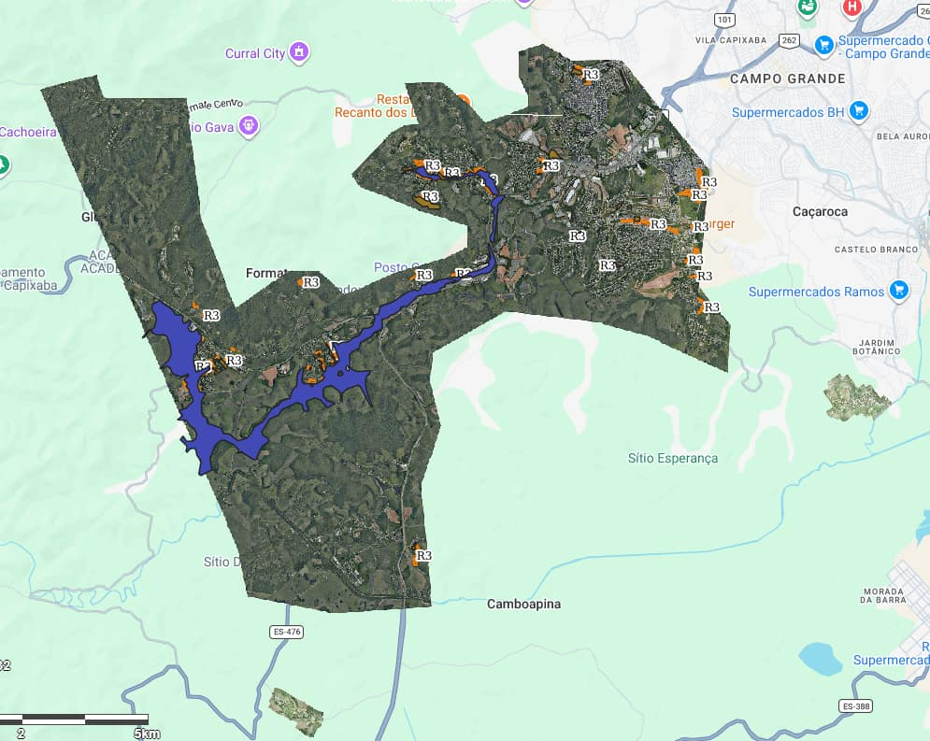
Introdução
  O município de VIANA possui aproximadamente 80 mil habitantes e apresenta um histórico recorrente de desastres associados às chuvas intensas, como alagamentos, enxurradas e deslizamentos de terra.
  O crescimento urbano ocorreu de forma desordenada, resultando na ocupação de encostas e margens de rios. Atualmente, possui 35 áreas de risco alto no município.
  Apesar da existência desses riscos, grande parte da população não possuía acesso permanente a ações de educação preventiva, dificultando o desenvolvimento de uma cultura de autoproteção.

Slide 3
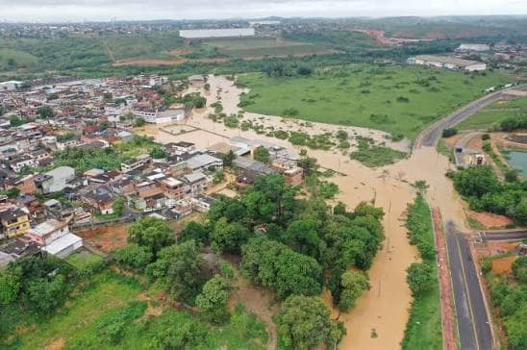
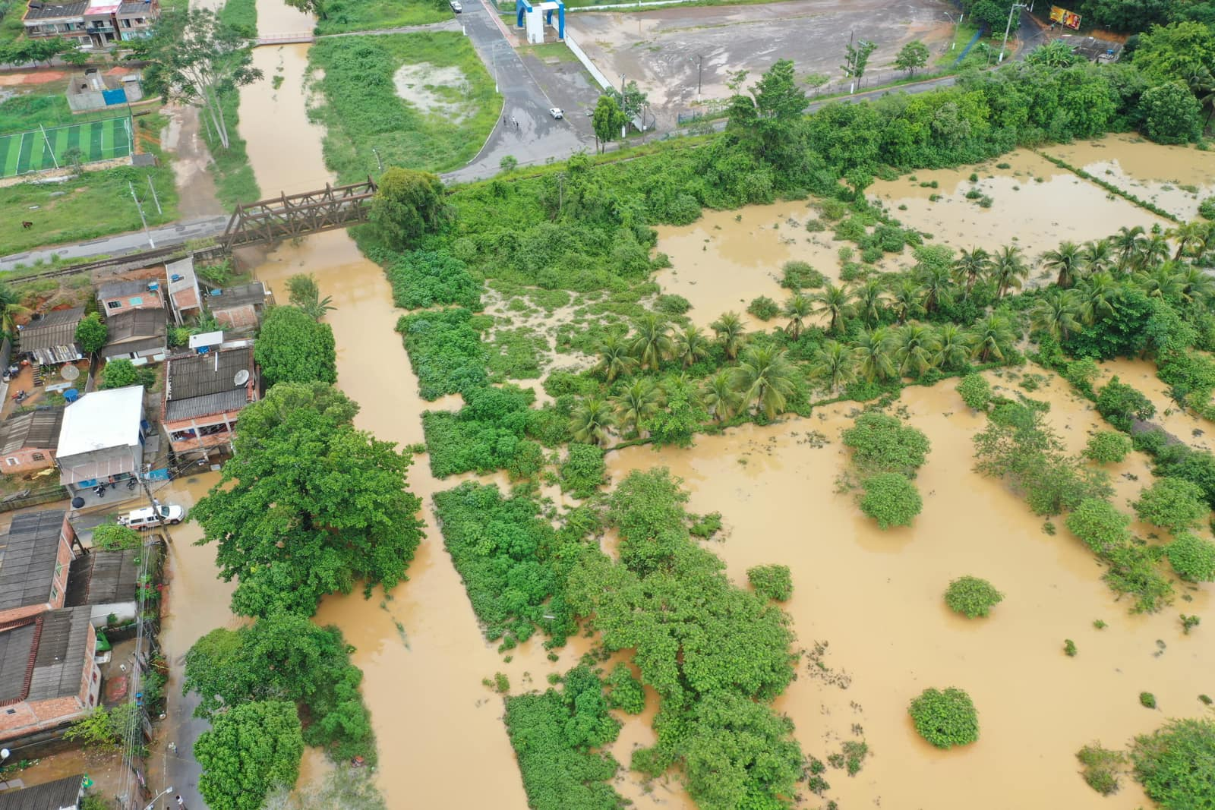
Inundação - Viana 2022

Slide 4
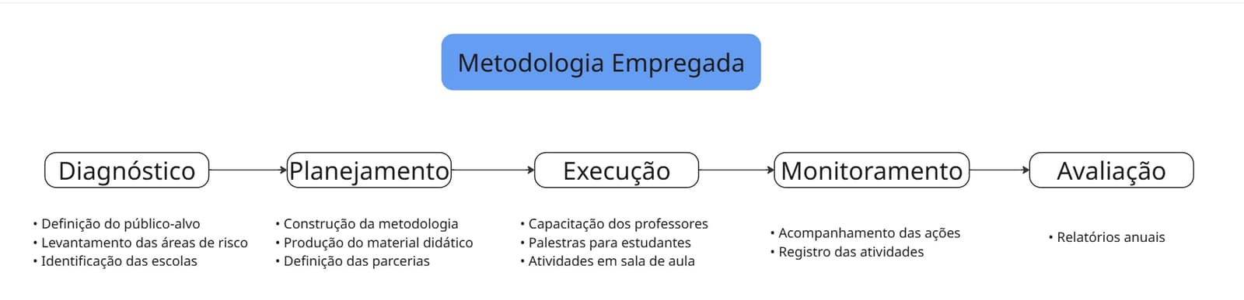
Diante do cenário vivido, surgiu a necessidade de implementar um programa permanente de Educação para Redução de Riscos e Desastres, dando origem ao Programa Viana Resiliente. O programa tem como base fundamental o projeto Defesa Civil na Escola, que utiliza o ambiente escolar como um importante agente de transformação social, promovendo conhecimento, prevenção e a construção de uma cultura de resiliência no município.
Defesa Civil na Escola desde 2024

Slide 5
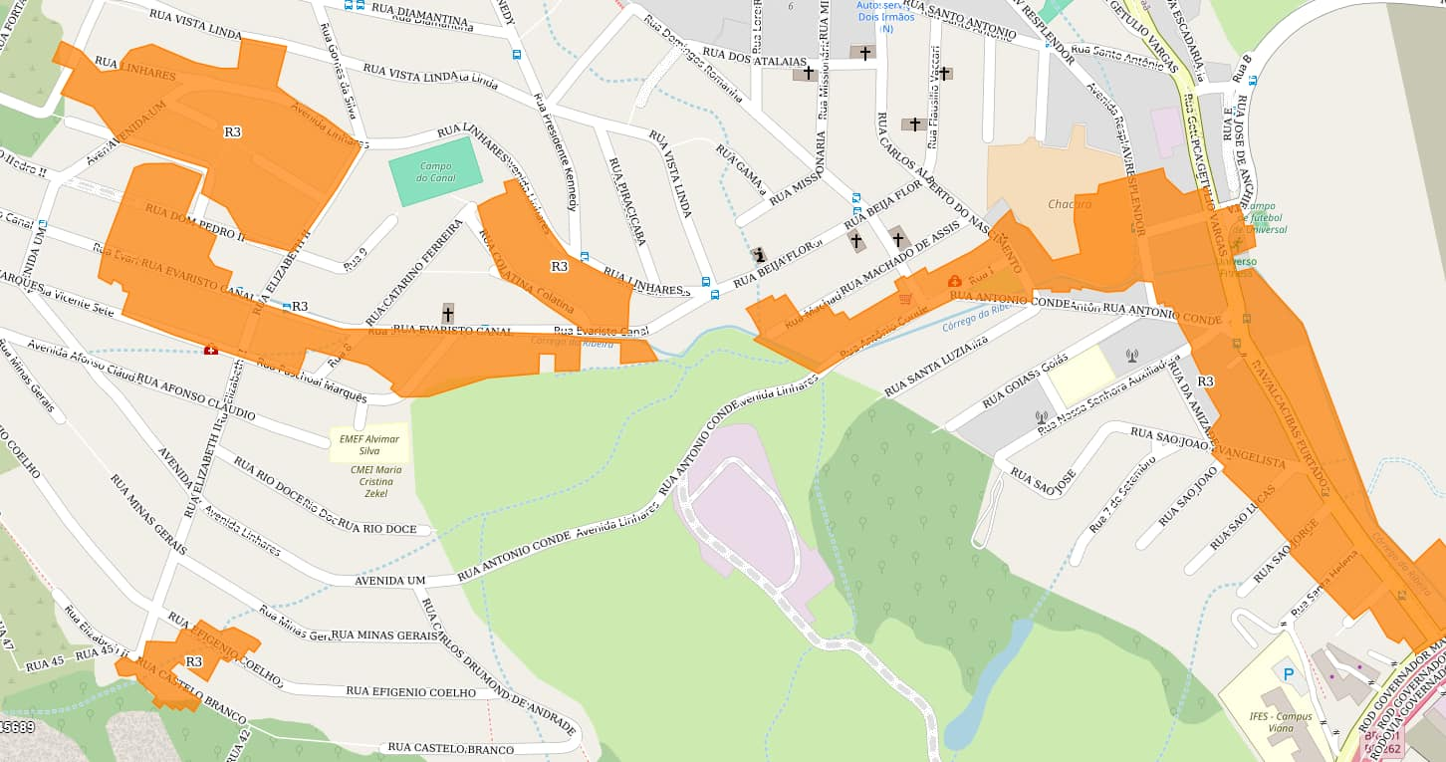
Era impossível alcançar toda a população diretamente.
A escola foi escolhida porque transforma estudantes e professores em multiplicadores do conhecimento.
EMEF Alvimar Silva

Slide 6
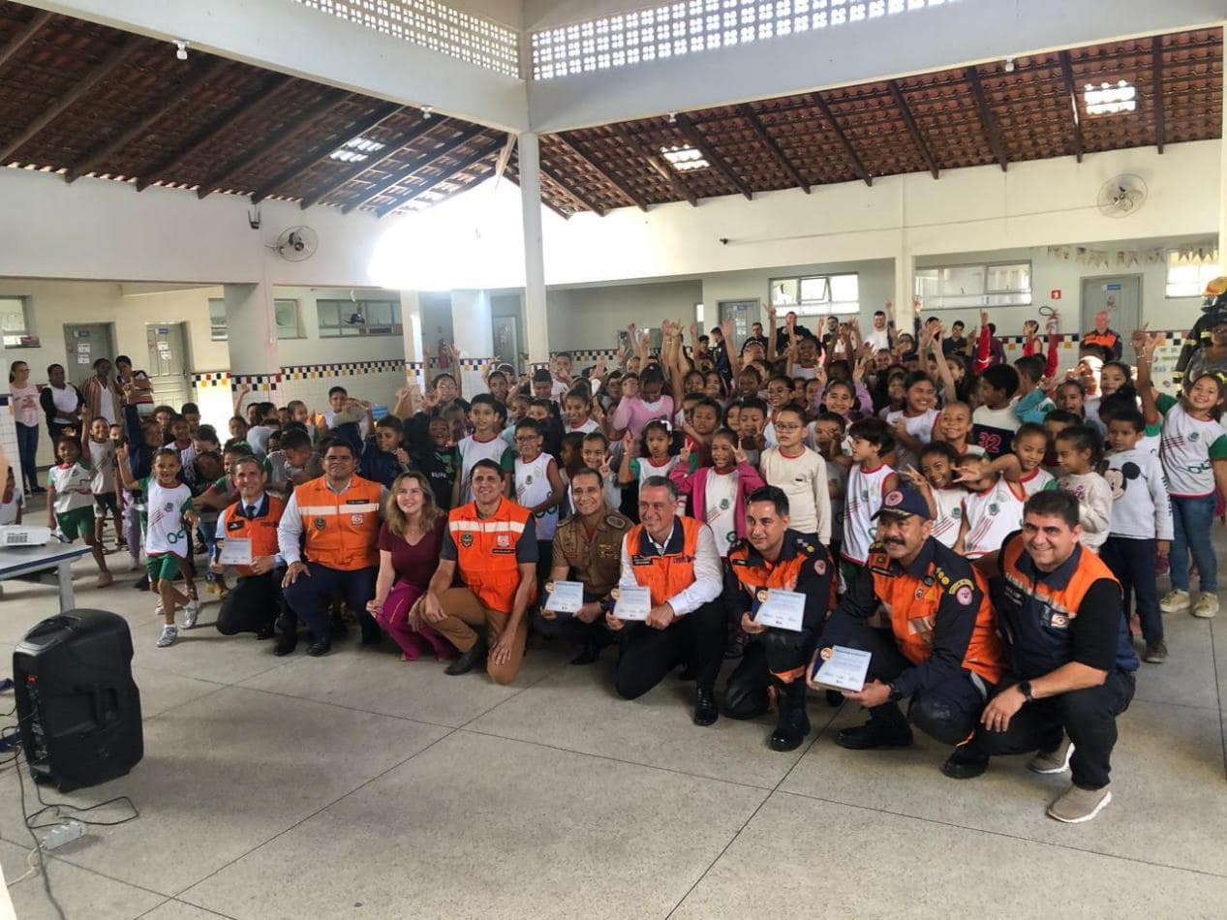
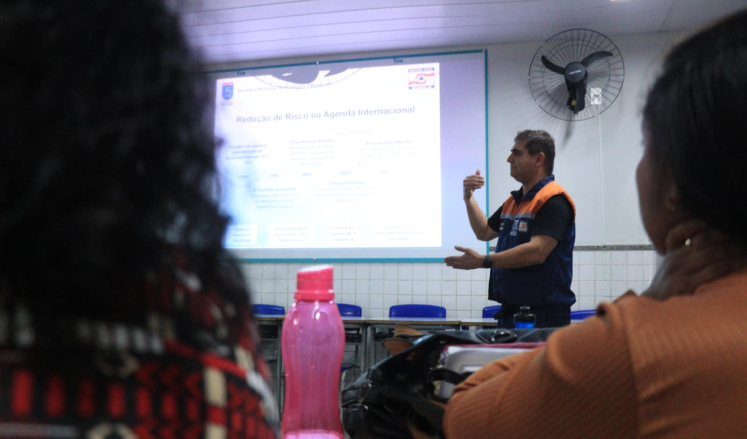
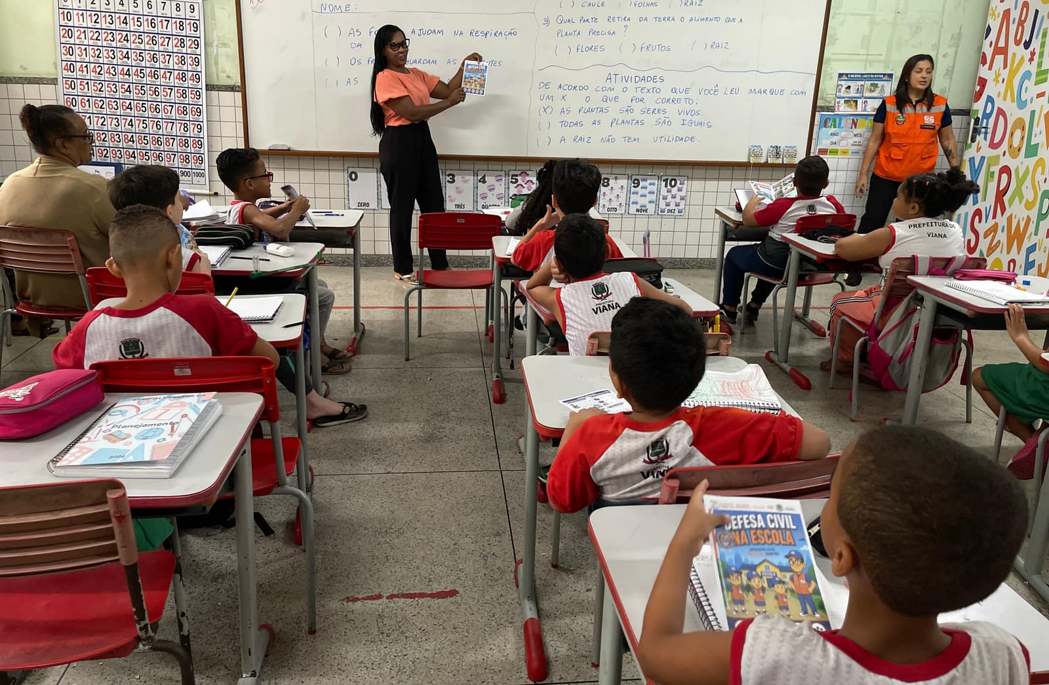

Até o final de 2027, todos os professores da rede municipal de ensino serão capacitados para integrar os conteúdos de Defesa Civil de forma interdisciplinar nas práticas pedagógicas das Escolas Municipais de Ensino Fundamental (EMEF).

Slide 7
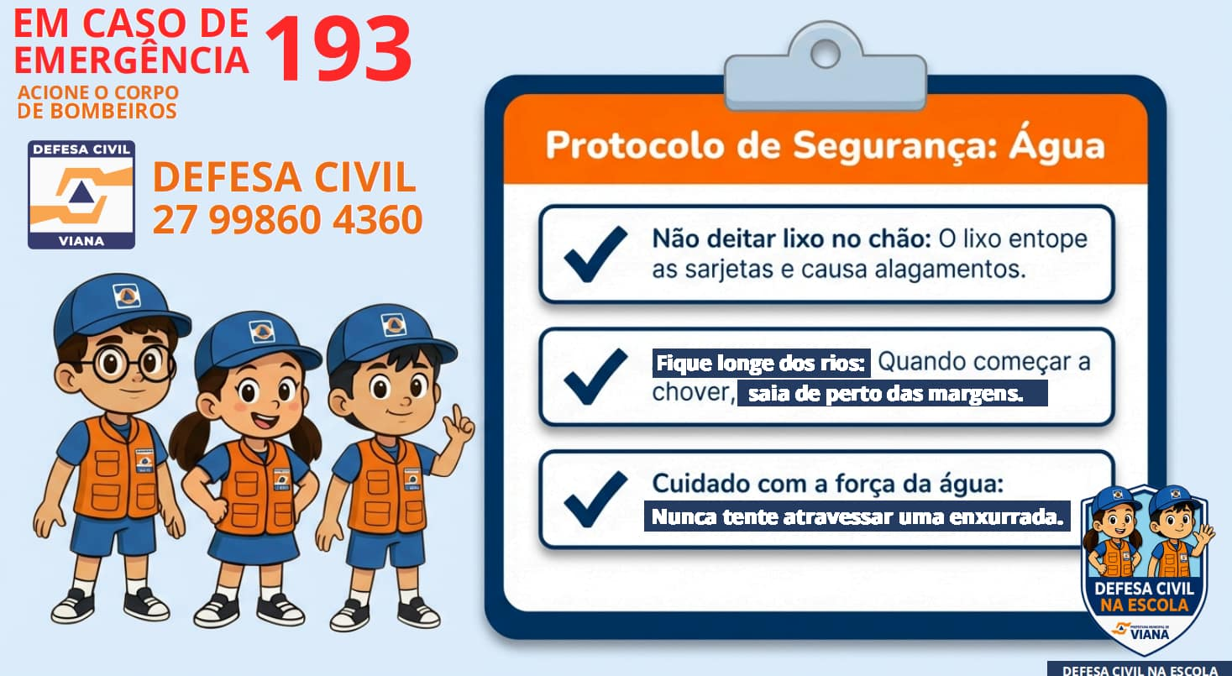




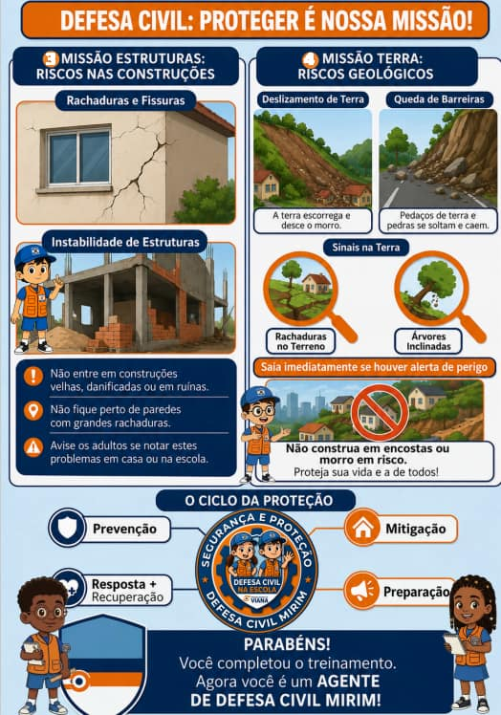
Material próprio

Slide 8
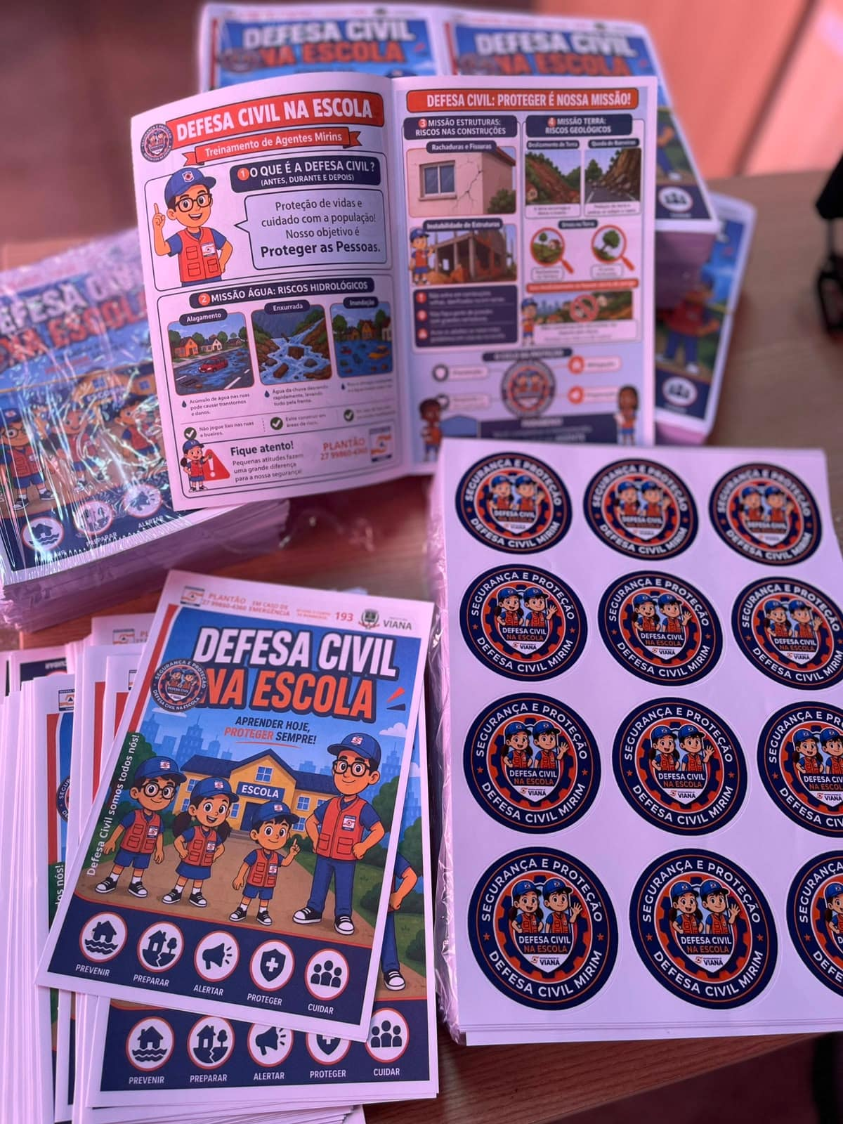
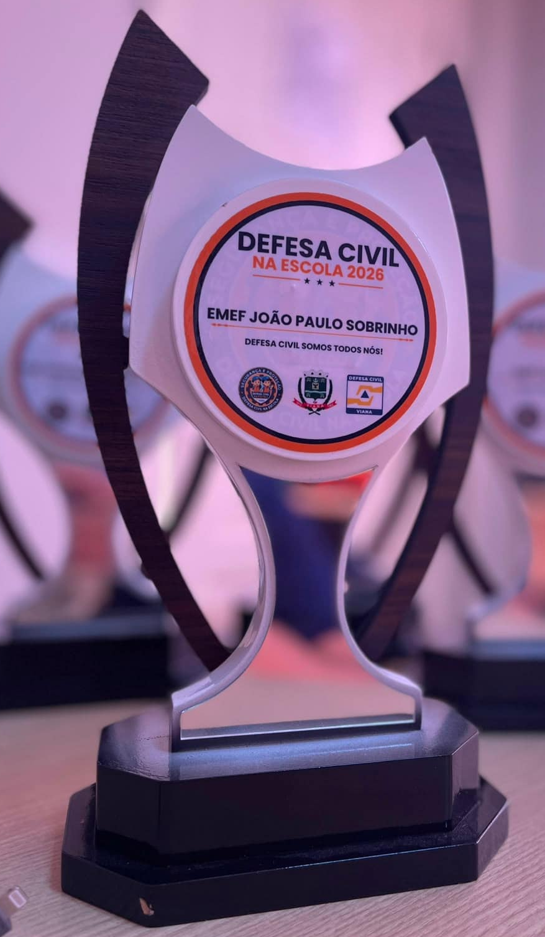
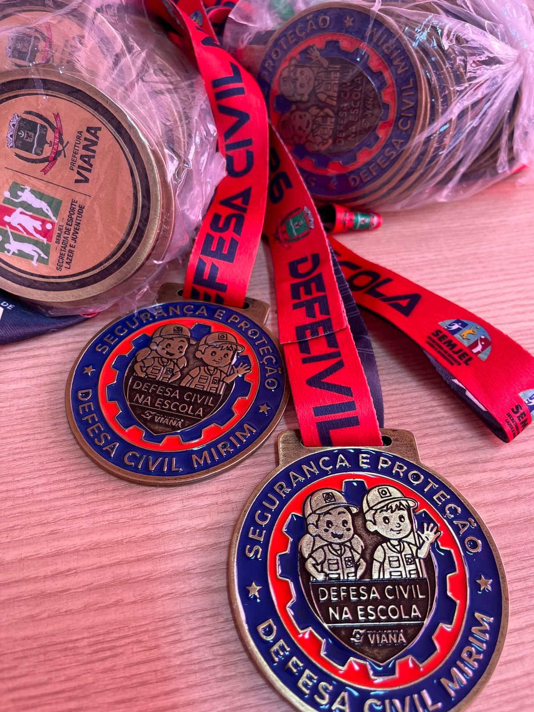
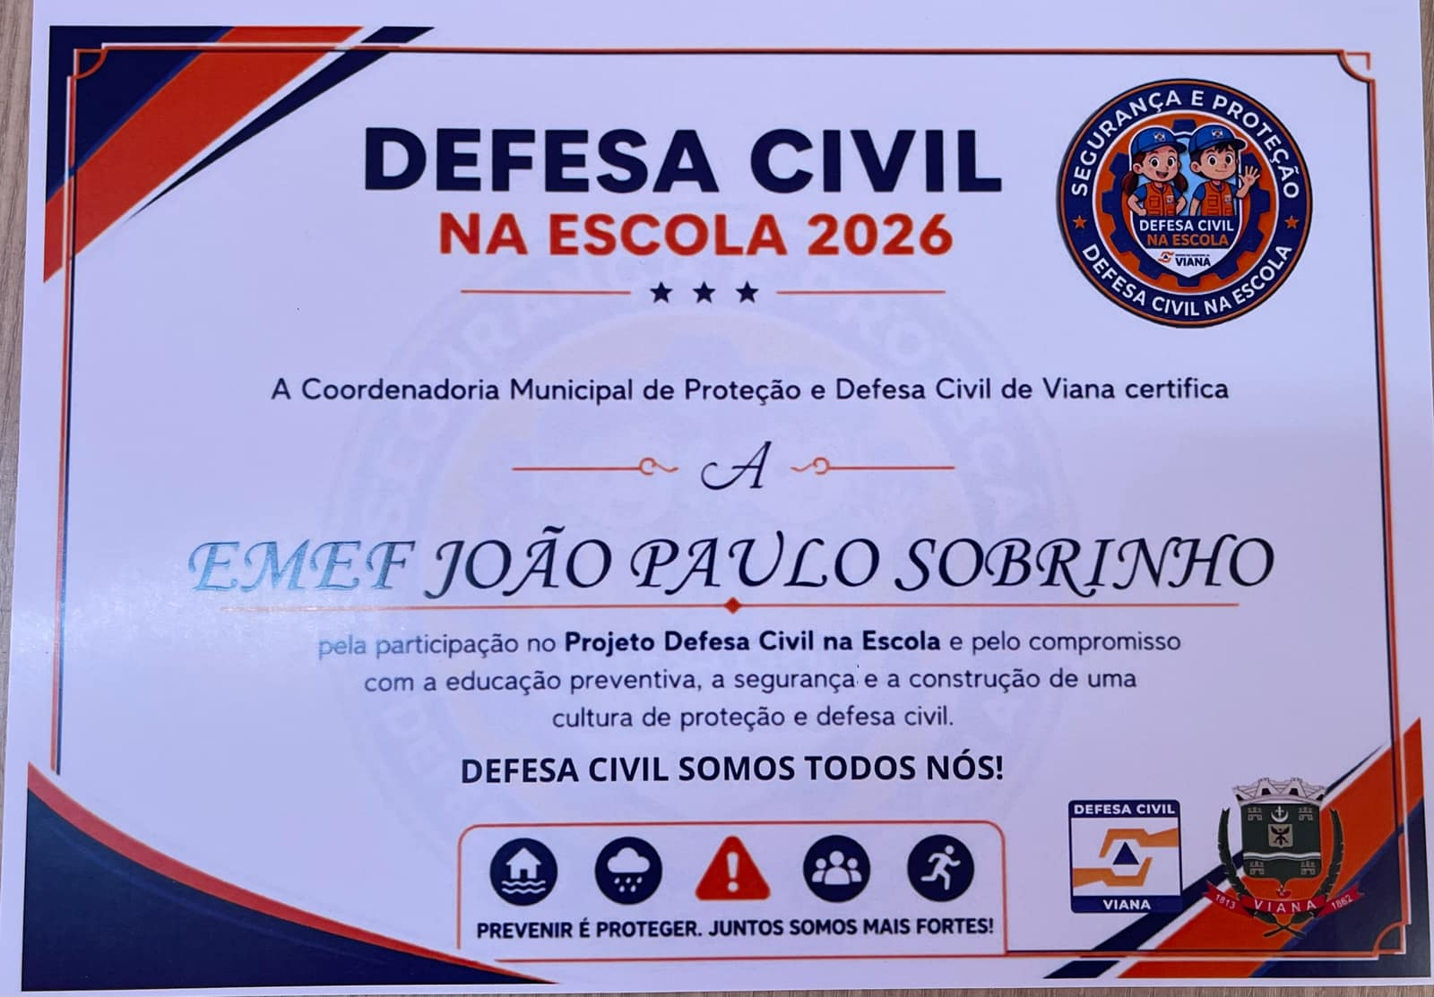
Material próprio

Slide 9






Os personagens da Defesa Civil Mirim

Slide 10
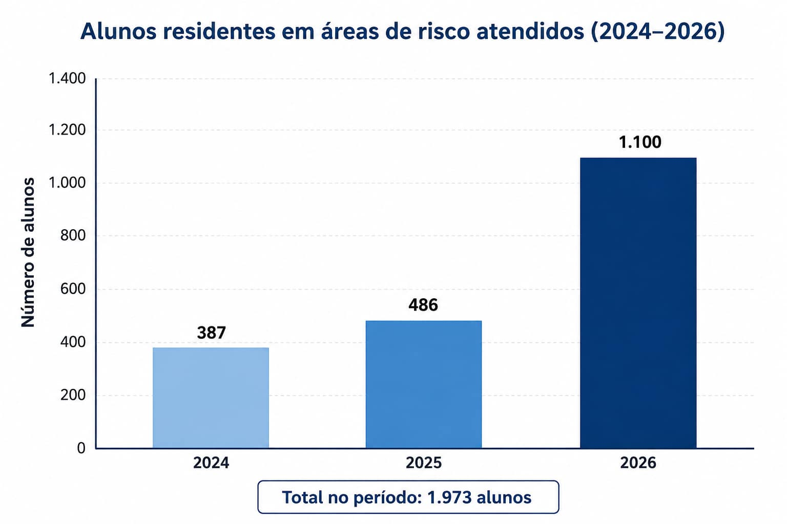


Resultados
Alunos alcançados
Escolas contenpladas
19,1%
14,5%

Slide 11
Resultados
Formamos 1100 alunos como Agentes Mirins da Defesa Civil em 2026

Slide 12
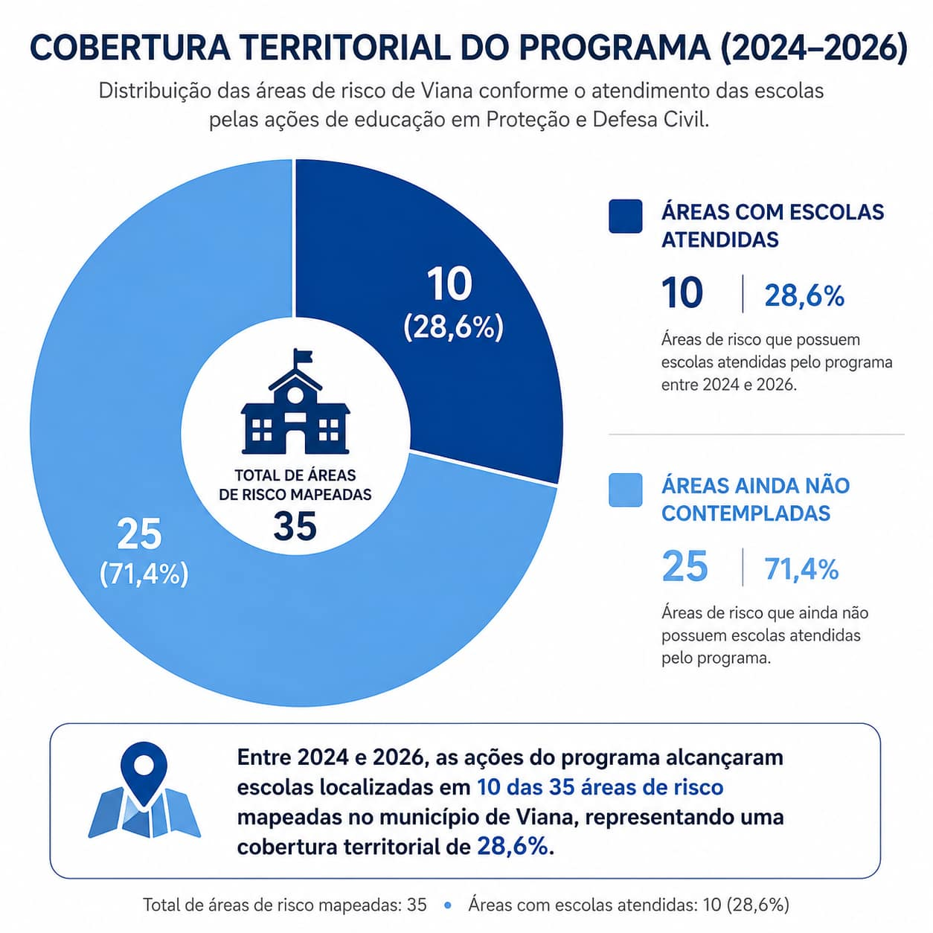
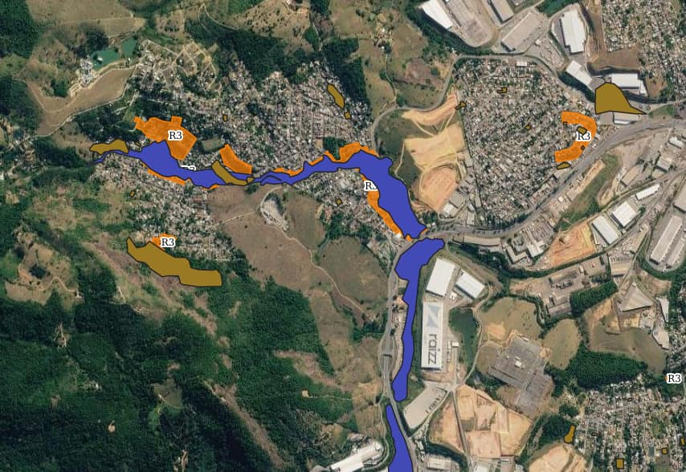

Slide 13
Custo Financeiro
Parcerias internas com órgãos da própria Administração Pública
SECOM R$ 1.728,11
SEMJEL R$ 989,10
R$ 2.717,21

Slide 14
Lições Aprendidas
O que deu certo
Metodologia interdisciplinar com professores da rede.
Capacitação e materiais fornecidos pela Defesa Civil.
Maior engajamento de professores e alunos.
Desafios
Produção dos materiais e organização das atividades.
Integração entre diferentes secretarias.

Slide 15
Sugestão de Replicabilidade
Inserção da temática de Defesa Civil de forma interdisciplinar nas escolas municipais, promovendo educação preventiva e cultura de proteção desde a formação dos estudantes.
Obs.: Para atender todas as Escolas Municipais de Ensino Fundamental (EMEF) do município, estima-se um investimento total aproximado de R$ 28.530,70.

Slide 16
“Tem vez que o esgoto entope porque jogaram lixo lá.
Aí chove, alaga a cidade e tem que chamar a Defesa Civil para ajudar.”
Esther Felix Lima, 9 anos
4º ano B – EMEF João Paulo Sobrinho

